Slide 1
Cat Rescue
Авторы: Салимова Мария, Мельников Степан

Slide 2
История
Кошка ищет котят, которых раздал ее хозяин и возвращается с ними домойю

Slide 3
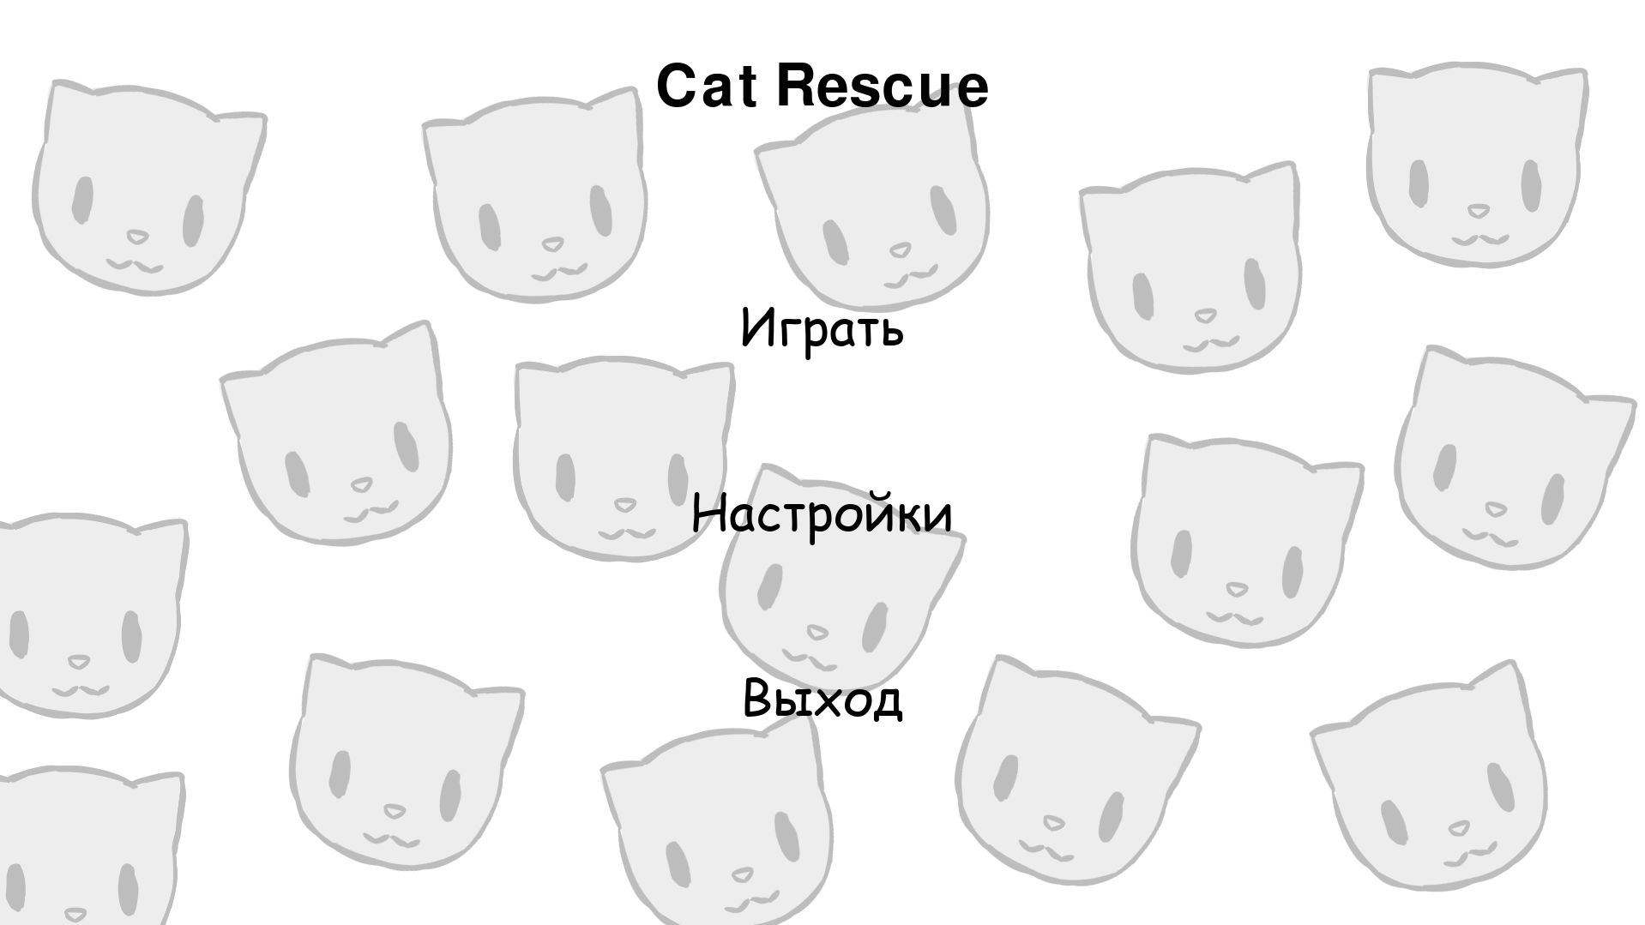
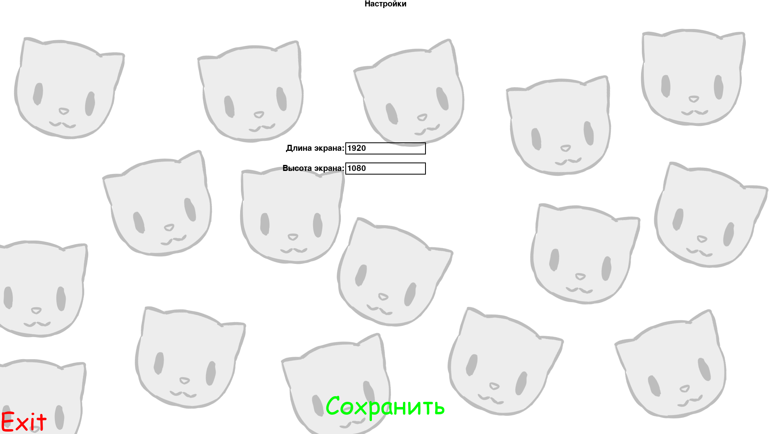
Главный экран и Настройки
Возможность начать игру, открыть настройки, выйти из игры
Возможность настроить размер экрана

Slide 4
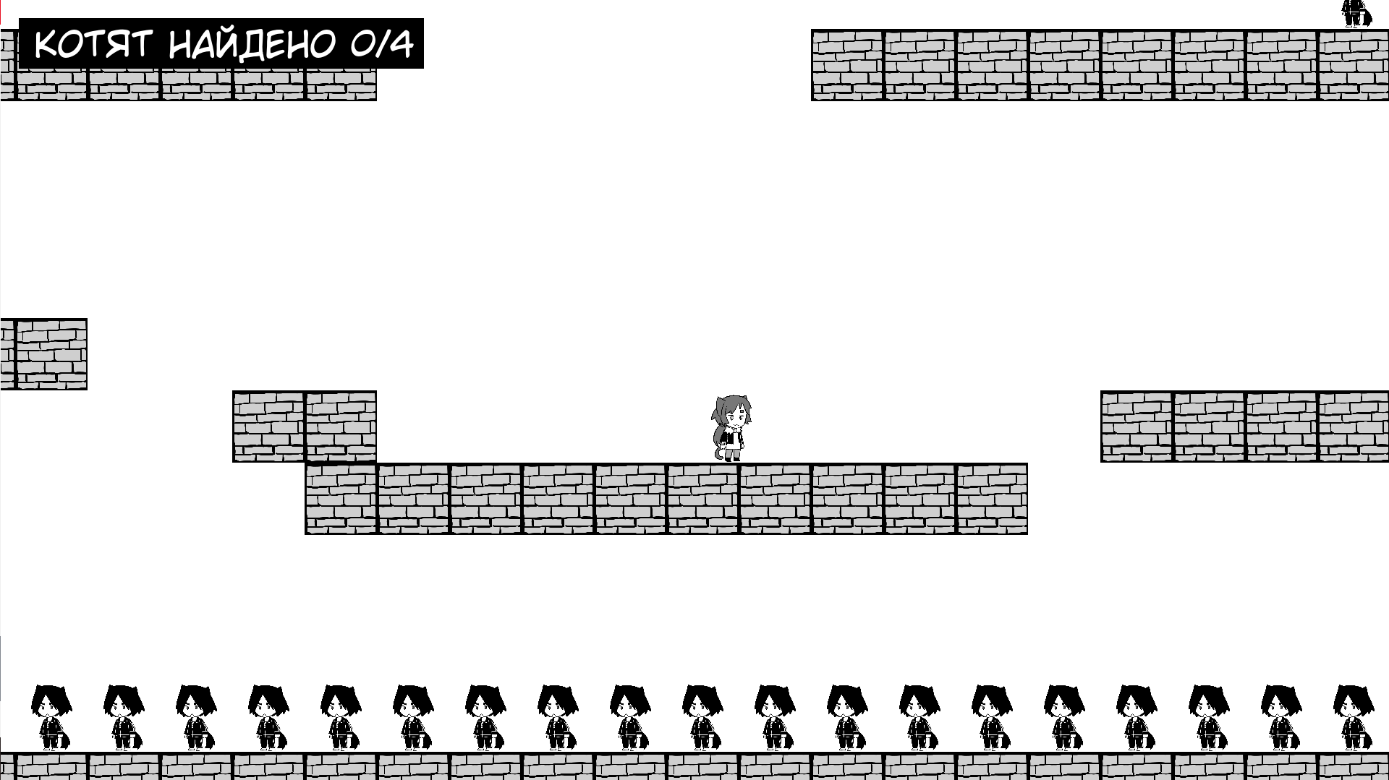
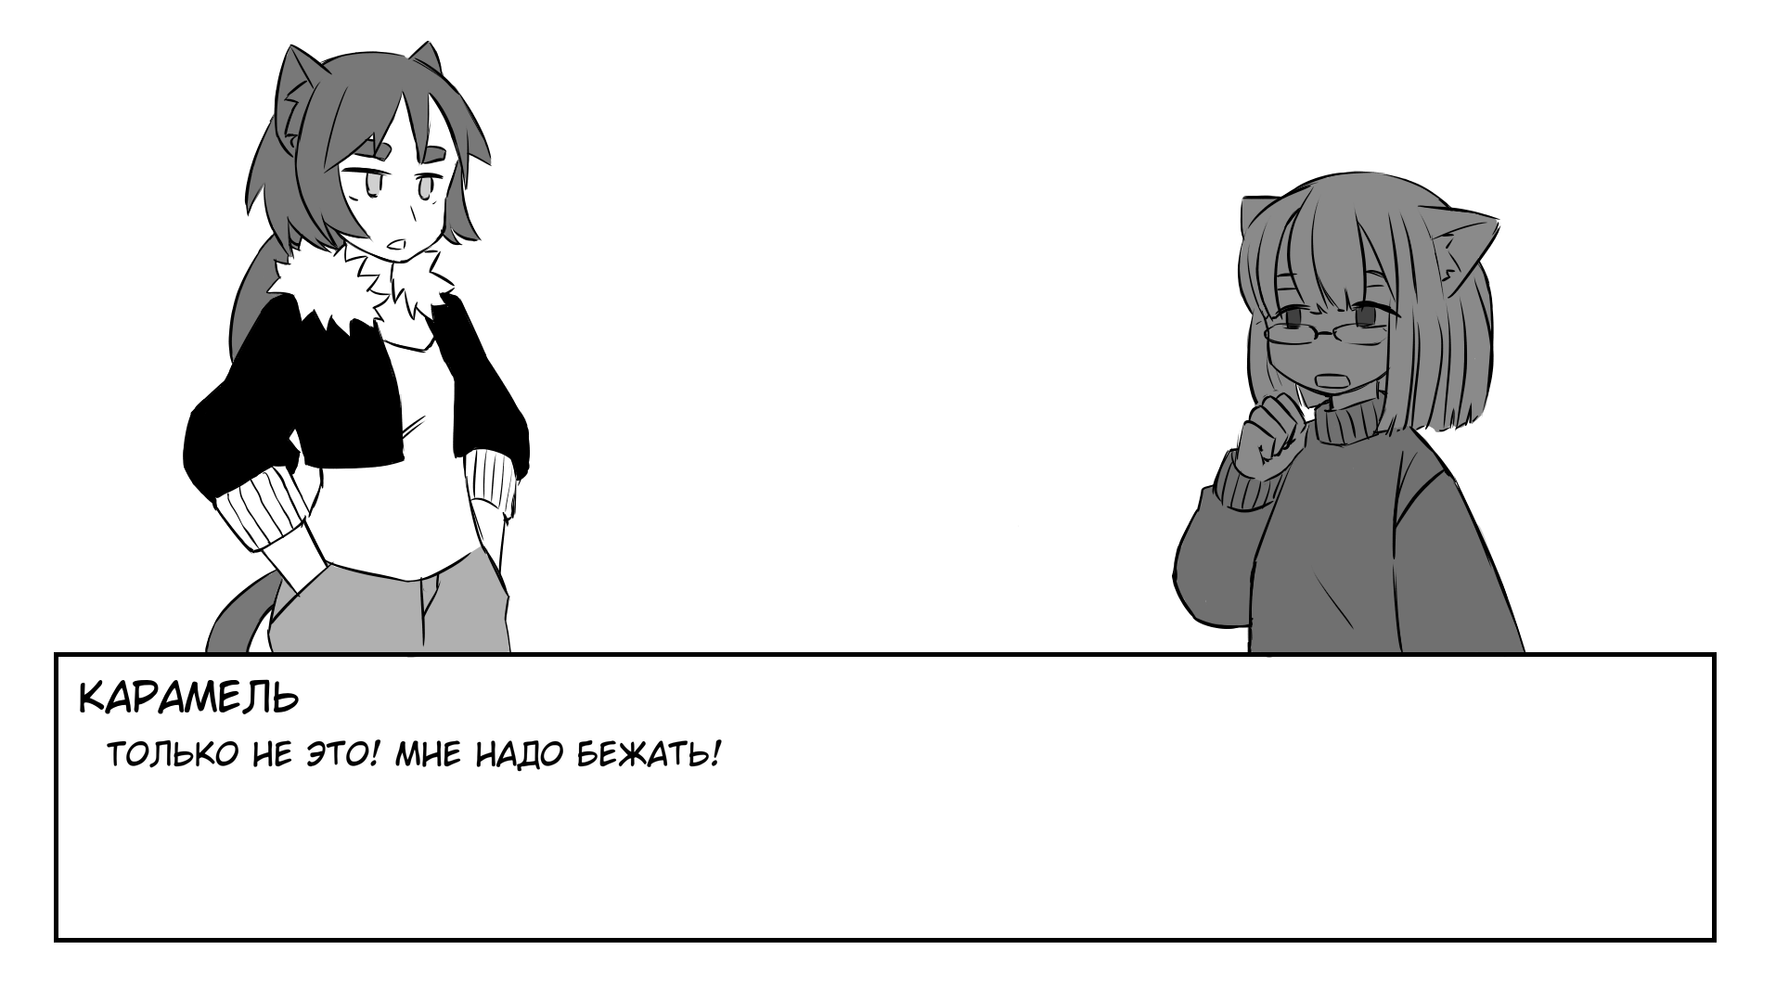
Геймплей
Персонаж имеет возможность передвигаться по уровню, умирает от контакта с врагом, есть 2 альтернативные концовки, история в формате визуальной новеллы.

Slide 5
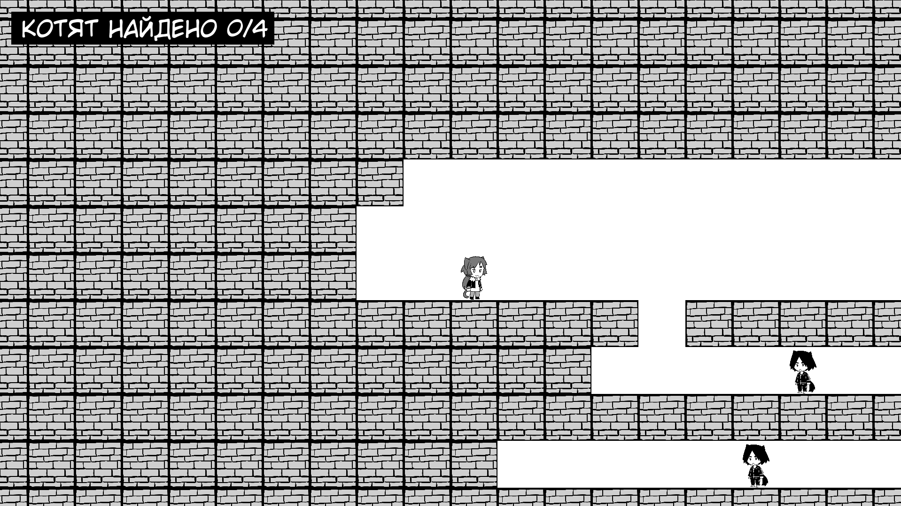
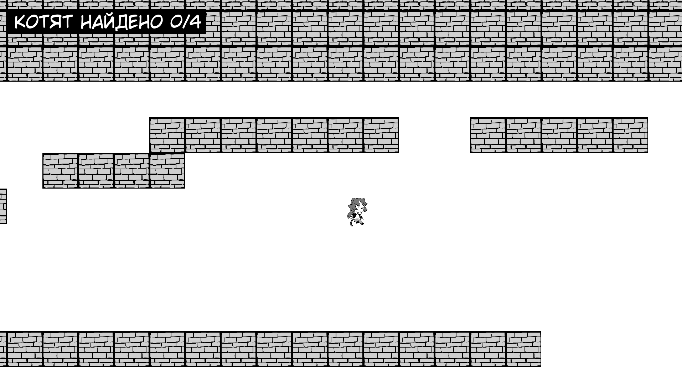
Геймплей

Slide 6
Использованные библиотеки
pygame 2.1.2

Slide 7
Спасибо за внимание

